Slide 1
МБУ ДО «Новоульяновский Дом творчества»
Дополнительная общеобразовательная общеразвивающая программа художественной направленности
«Гармония»

Slide 2
Программа разработана в соответствии с федеральными и локальными нормативно - правовыми документами:
Федеральный закон «Об образовании в Российской Федерации» от 29.12.2012 № 273-ФЗ;
Приказ Министерства просвещения РФ от 09 ноября 2018 г. № 196 «Об утверждении порядка организации и осуществления образовательной деятельности по дополнительным общеобразовательным программам»;
Приказ от 30 сентября 2020 г. N 533 «О внесении изменений в порядок организации и осуществления образовательной деятельности по дополнительным общеобразовательным программам, утвержденный приказом Министерства просвещения Российской Федерации от 9 ноября 2018 г. № 196»;
Методические рекомендации по проектированию дополнительных общеразвивающих программ № 09-3242 от 18.11.2015 года;
СП 2.4.3648-20 Санитарно-эпидемиологические требования к организациям воспитания и обучения, отдыха и оздоровления детей и молодежи;

Slide 3
Актуальность программы:
В «век гиподинамии», когда дети проводят большое количество времени сидя за партой, за компьютером или просто у телеэкрана, занятия хореографией становятся необходимостью.
Учащиеся на занятиях хореографией приобретают знания не только в сфере танцевального искусства, но и в сфере истории, культуры, музыки, этики.
Занятия прививают ребёнку вкус в восприятии разных направлений искусства.
Занятия хореографией способствуют развитию общекультурного кругозора, формируют нравственные ценности.

Slide 4
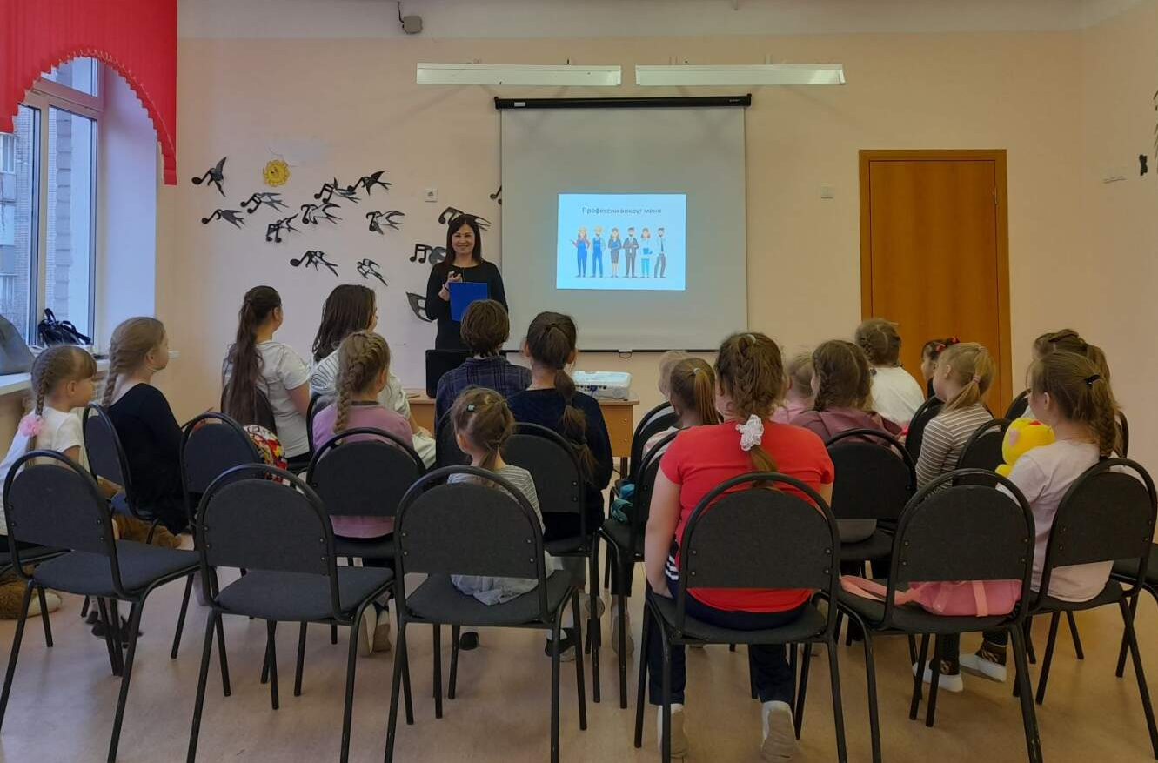
Профориентационный компонент программы:
В течение обучения учащиеся знакомятся с профессиями из области хореографии: балерина, артист мюзикла, гимнаст, актёр, исполнитель бальных танцев.

Slide 5
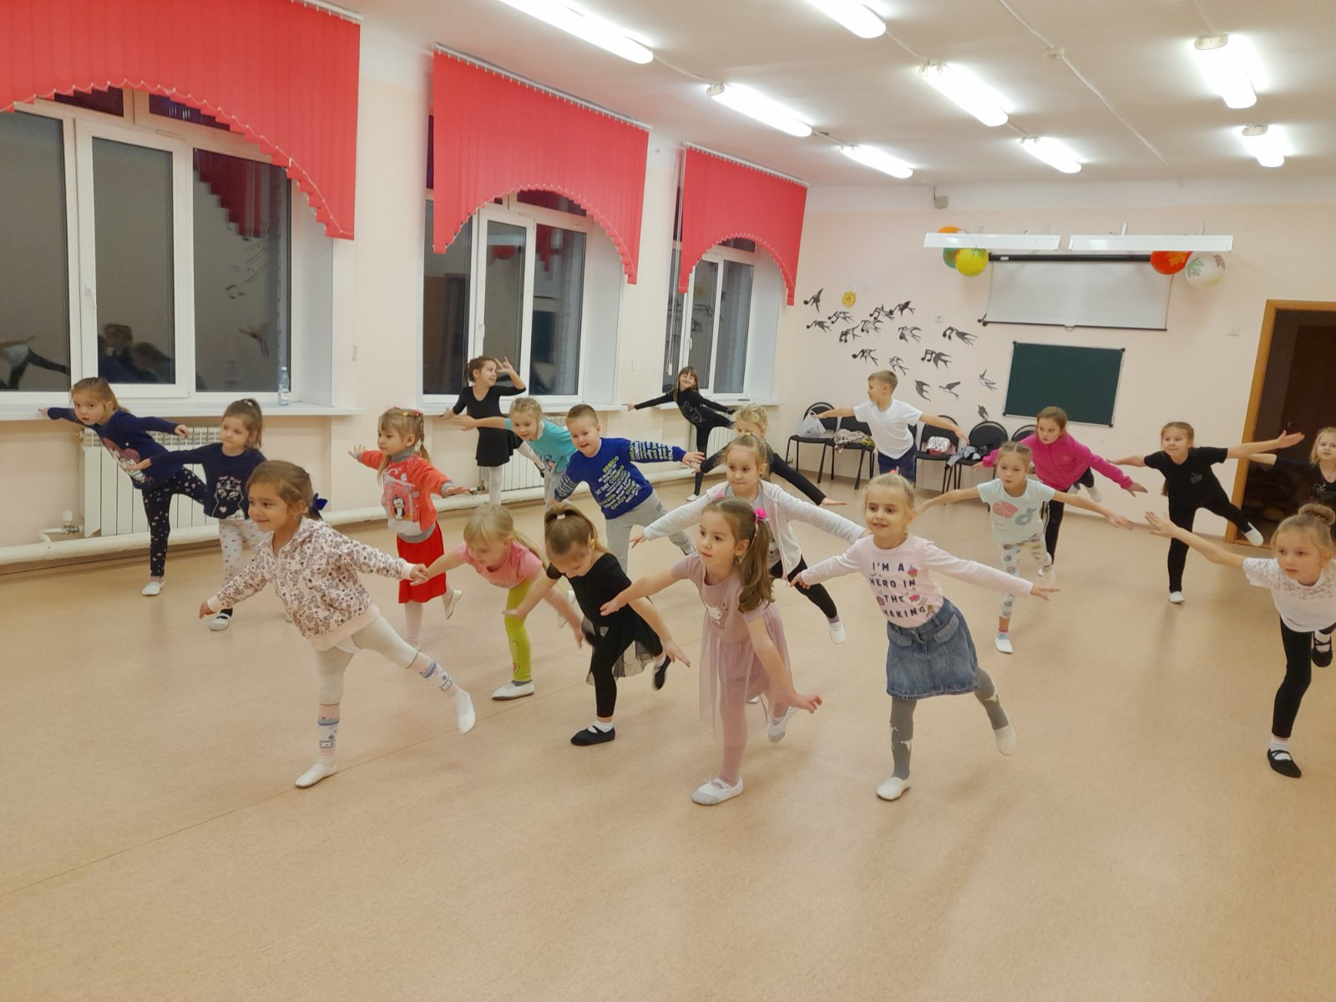
Отличительные особенности программы
заключаются в том, что она позволяет обучаться детям с любым уровнем исходных природных данных и обеспечивает развитие имеющихся навыков.

Slide 6
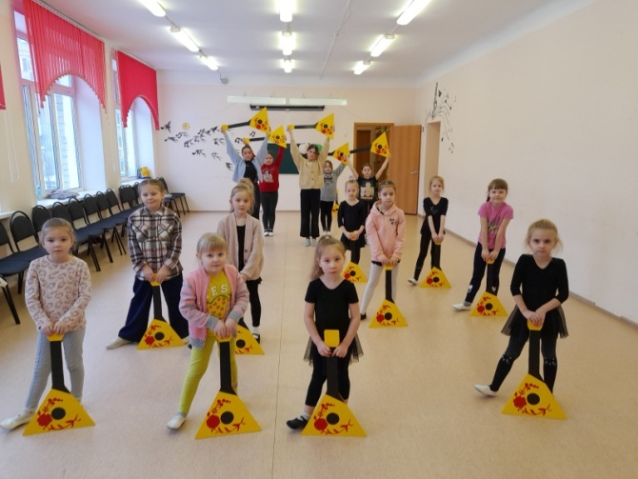
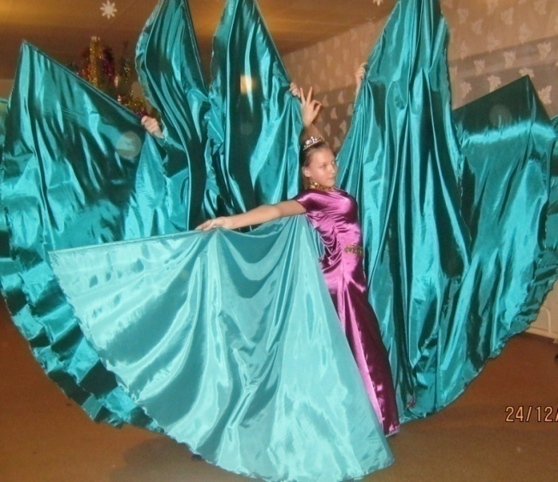
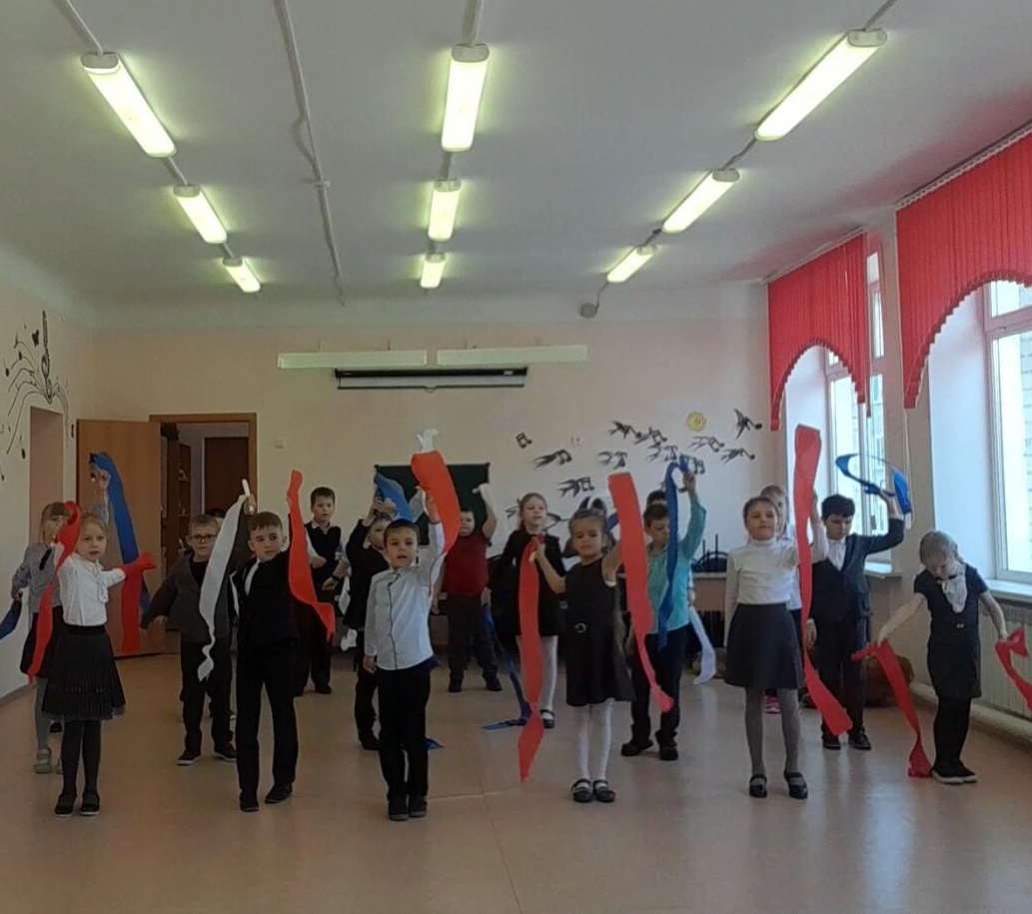
Инновационность программы
в использовании инновационных методов:
игра и импровизация,
изготовление и использование постановочного реквизита,
электронное обучение.

Slide 7
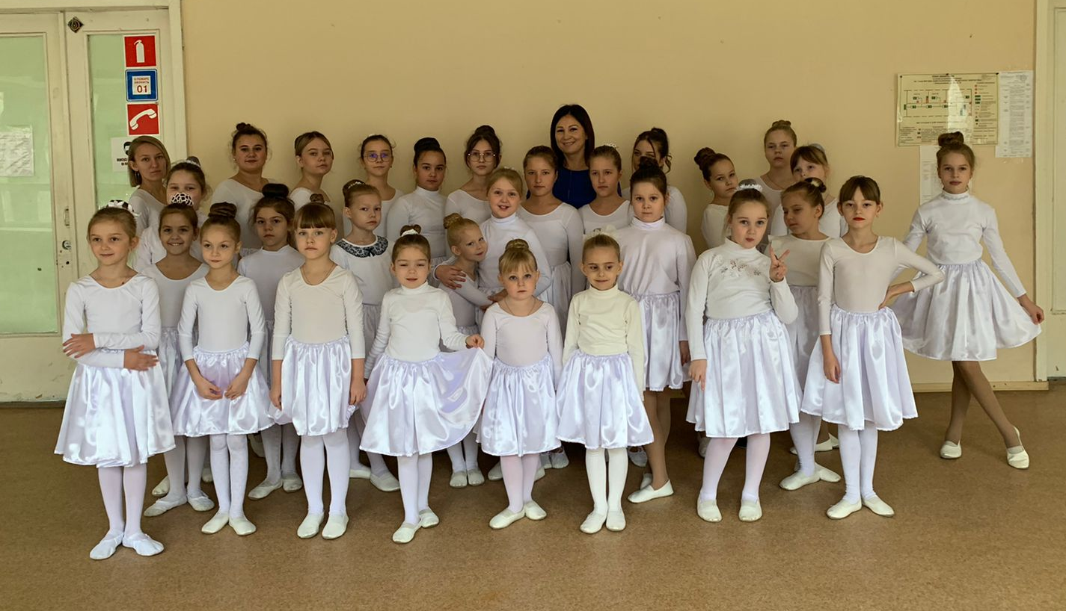
Адресат программы
Учащиеся 5-17 лет.
Для существенных результатов учащегося важно наличие актерских способностей, творческого восприятия окружающего мира, стремления к самостоятельности, физической активности, желания общаться.
Желательно наличие нравственной воспитанности, выражающейся в положительном поведении в коллективе, трудолюбии, взаимопомощи и доброжелательности.

Slide 8
Методы работы:
Танцевальные игры (танцы-повторялки)
Беседа
Упражнение с проговариванием вспомогательных слов
Наглядная демонстрация
Индивидуальная консультация
Тестирование

Slide 9
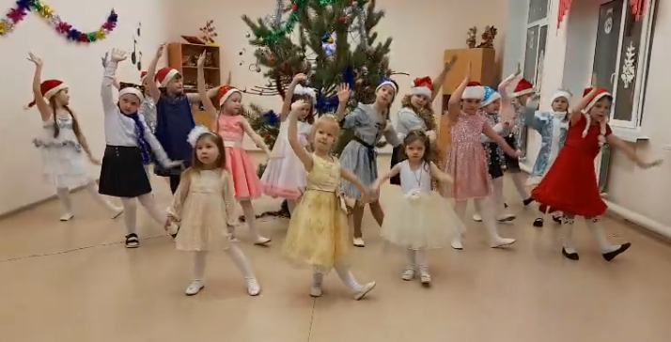
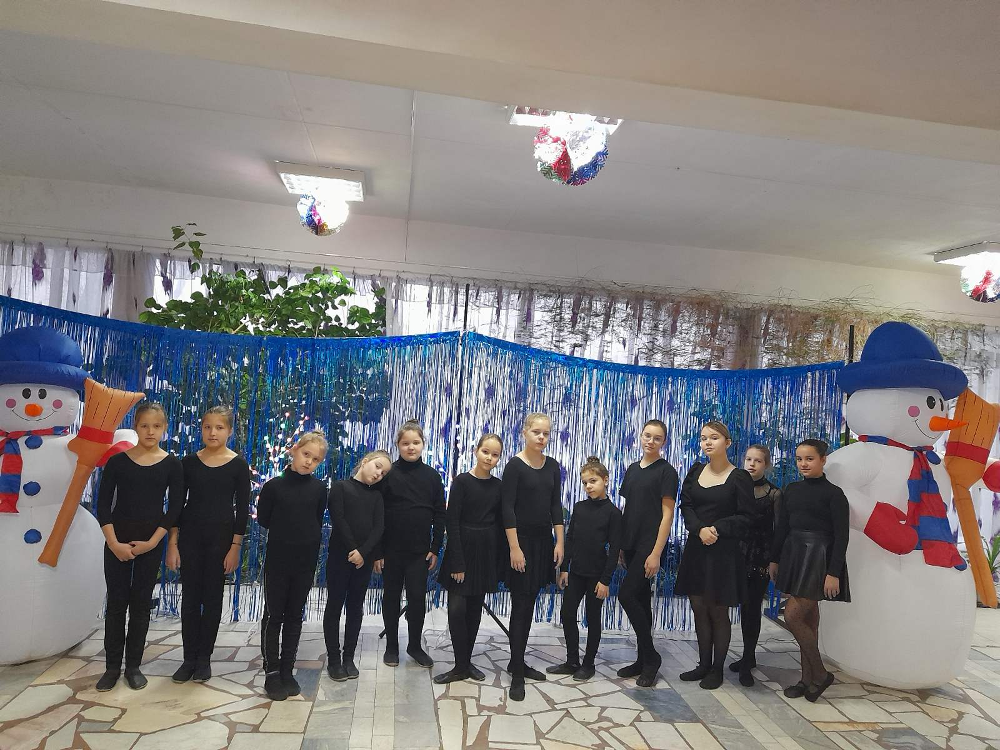
Особенности организации образовательного процесса
В объединение принимаются желающие 5-17 лет, не имеющие противопоказаний по состоянию здоровья.
Постоянный состав учащихся формируется или изменяется в начале и середине учебного года.
Поскольку программа является разновозрастной, целесообразно объединение учащихся в возрастные подгруппы.

Slide 10
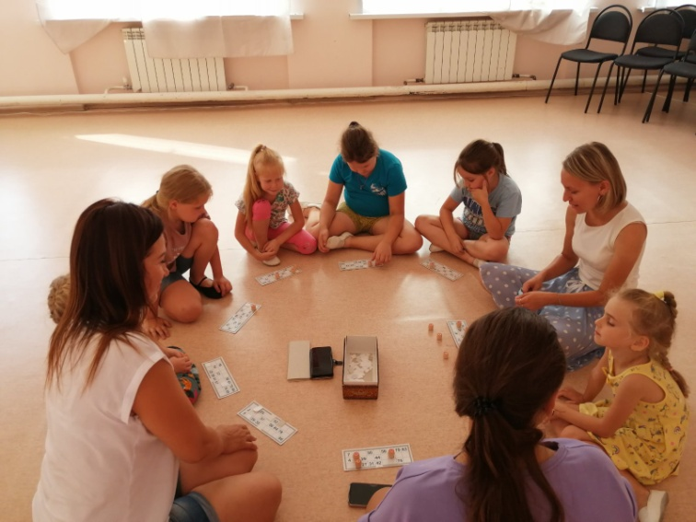
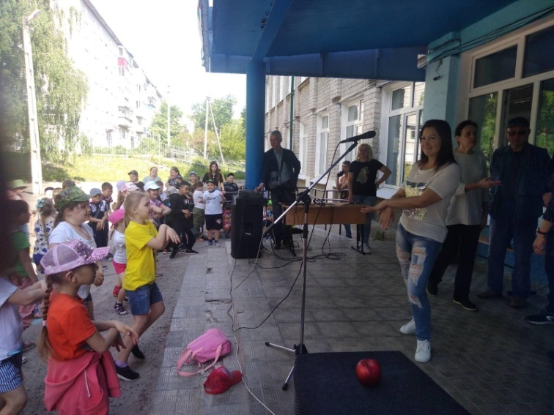
Наша деятельность в каникулярное время:
посещения выставок, концертов, творческих конкурсов и фестивалей,
мастер-классы,
репетиции, индивидуальные занятия,
занятия по подгруппам.

Slide 11
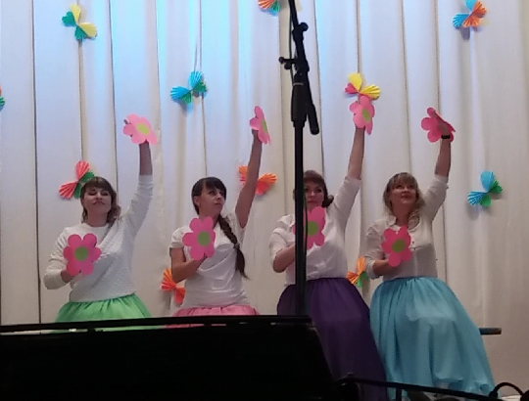
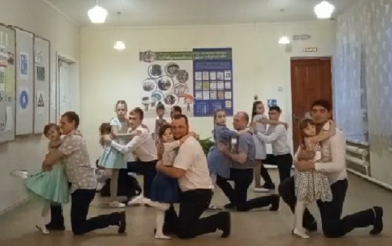
Работа с родителями (законными представителями)
Посещение родительских собраний;
Посещение занятий;
Посещение концертов, фестивалей, конкурсов детского и юношеского творчества, выставок, мастер-классов;
Участие в постановках вместе с детьми.

Slide 12
Цель
Гармонизация развития и творческого самовыражения учащихся посредством хореографии.

Slide 13
Задачи: Обучающие
Обучение детей танцевальной культуре классического, народного, эстрадного танца нашего народа и народов других стран;
Освоение способов и приёмов, технологий творческого решения художественных задач;
Ознакомление детей с различными направлениями хореографического искусства.

Slide 14
Развивающие
Развитие образного мышления, воображения, эмоциональной отзывчивости и творческой активности;
Развитие способности к творческому самовыражению в коллективе и самостоятельной деятельности в освоении основ танцевальной культуры.

Slide 15
Воспитательные
Воспитание интереса к самостоятельному изучению истории танцев народов мира;
Воспитание стремления к прекрасному, интереса к музыкальному и танцевальному творчеству.

Slide 16
ПЛАНИНУЕМЫЕ РЕЗУЛЬТАТЫ Предметные
Овладение позициями рук и ног;
Знание терминологии;
Овладение танцевальной культурой классического, народного, эстрадного танца нашего народа и народов других стран;
Освоение различных направлений хореографического искусства;
Исполнение движений и танцевальных композиций, освоенных в период обучения.

Slide 17
Личностные
Развитие физической силы, выносливости, ловкости;
Развитие художественного воображения, ассоциативной памяти, творческих способностей;
Демонстрация уважительного отношения к педагогу и членам хореографического коллектива;
Освоение норм поведения на занятиях и на сцене;
Умение работать в группе;
Приобретение лидерских качеств, инициативности.

Slide 18
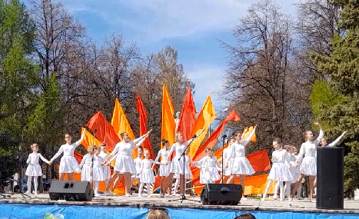
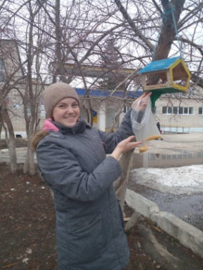
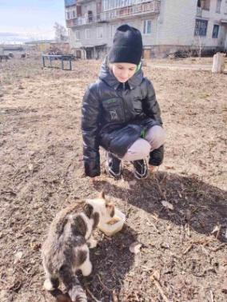
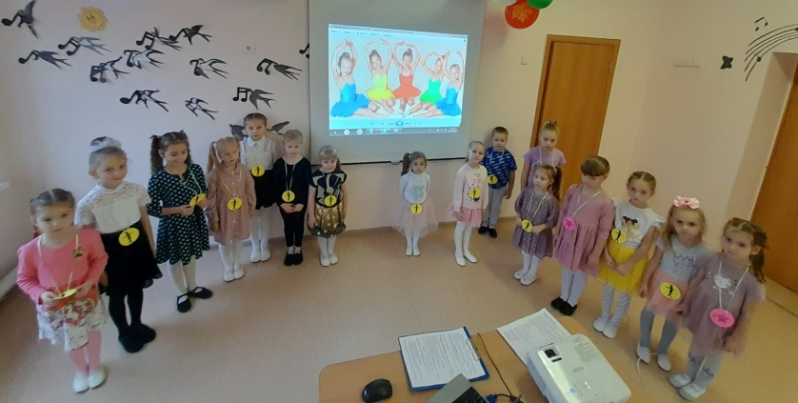
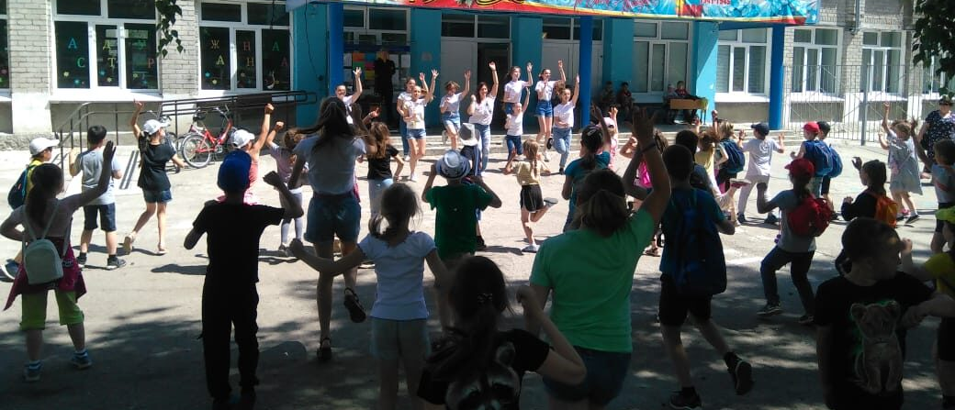
Направления нашей работы:
Патриотическое
Социальное
Познавательное
Физическое и оздоровительное
Этико-эстетическое
Трудовое

Slide 19
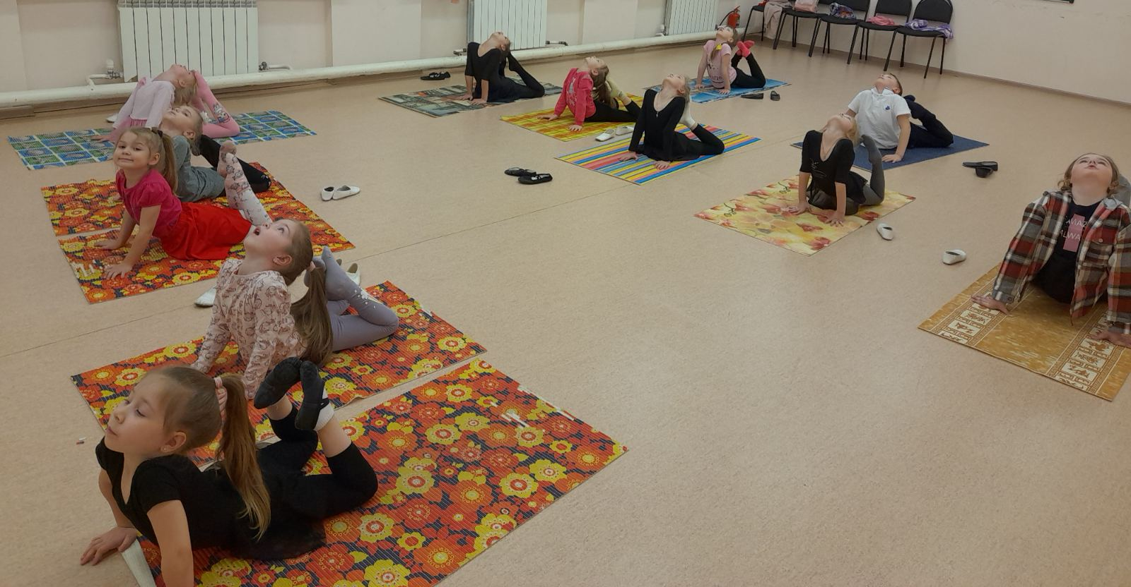
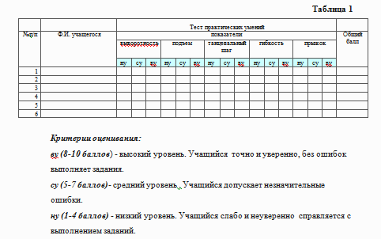
Формы контроля учащихся:
наблюдение,
устный опрос,
тестирование,
практическая работа,
самостоятельная работа.

Slide 20
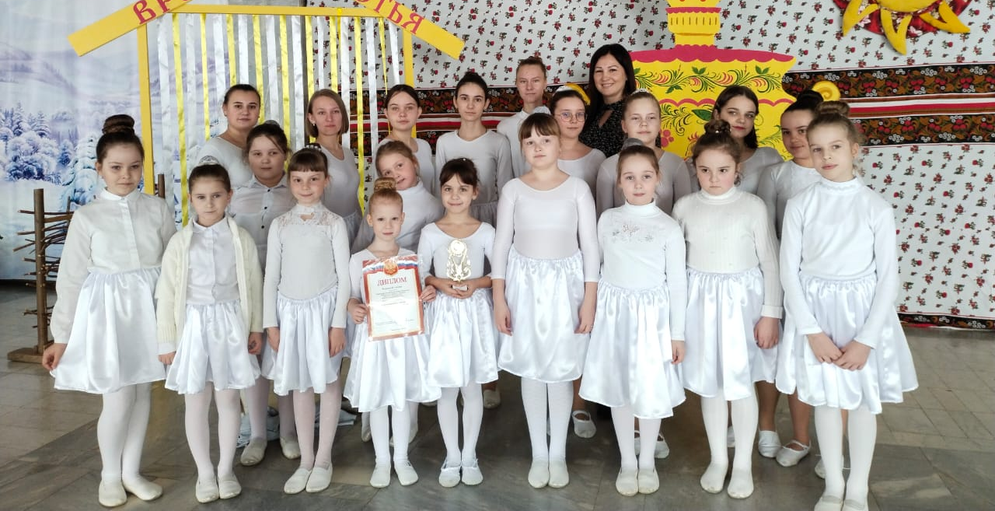
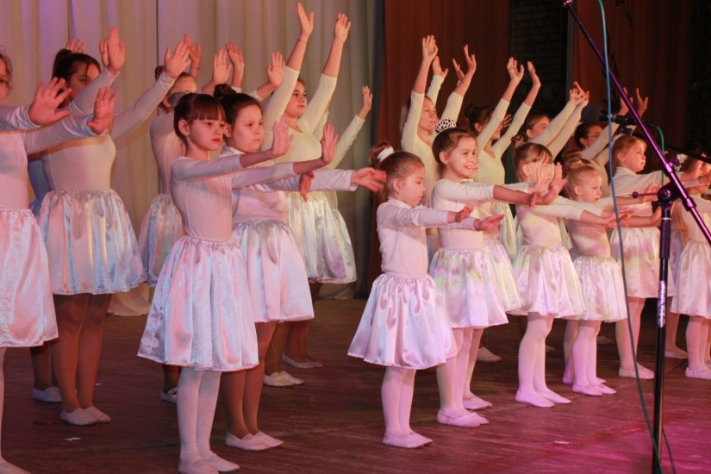
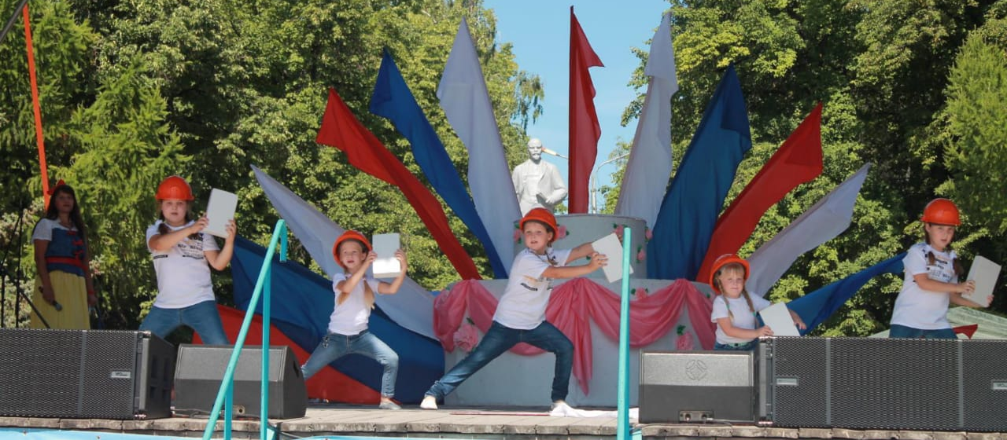
Формы представления и демонстрации результатов освоения программы:
Участие в конкурсах и фестивалях детского творчества различного уровня;
Организация и проведение праздничных программ, утренников;
Участие в муниципальных концертных программах и мероприятиях в период обучения.

Slide 21
Методические материалы:
Электронный образовательный ресурс в помощь педагогу-хореографу http://www.eduportal44.ru/Galich/domdiu/SiteAssets/DocLib24/Синёва%20Наталья%20Владимировна/методкопилка/Интернет_в_помощь_хореографу.PDF :;
Видеоархив выступлений коллектива;
Фотогалерея коллектива;
Электронная база «Сценарии мероприятий».

Slide 22
Репертуар коллектива:
Танец с зонтиками «Капельки»;
Вальс «Весна»;
Танец «Новогодний»;
Танец с платками «Море»;
Русский танец «Балалайка».
Танец со свечами;
Японский танец с веером;
Испанский танец «Фламенко»;
«Танец огня» с лентами;
Ненецкий танец «Якутяночка»;
Индийский танец;
Танец с крыльями «Птицы».
Танец «Мир без войны»;
Танец о маме «Снится сон»;
Танец «Мамина ладонь»;
Совместный танец с мамами «Доченьки мои»;
Танец пингвинов;
Вальс «Россиянка»;
Танец малышей;
Танец «Ангелы»
Вальс «Шрек и Фиона»;
Танец «Однажды в школе»
Совместный танец с папами «Мой папа»;
Танец котят;
Танец с лентами «Моя Россия»;
Танец «Родина моя»;
Танец ко Дню Победы «Журавли»;
Танец мышат;
Танец к 23 февраля «Солдатики»;
Танец «Я рисую»;
Танец «Недетское время»;
Танец «Школа»;
Флешмоб «Учат в школе».

Slide 23
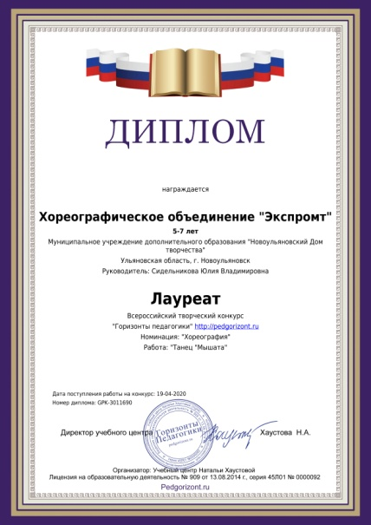
Наши достижения

Slide 24
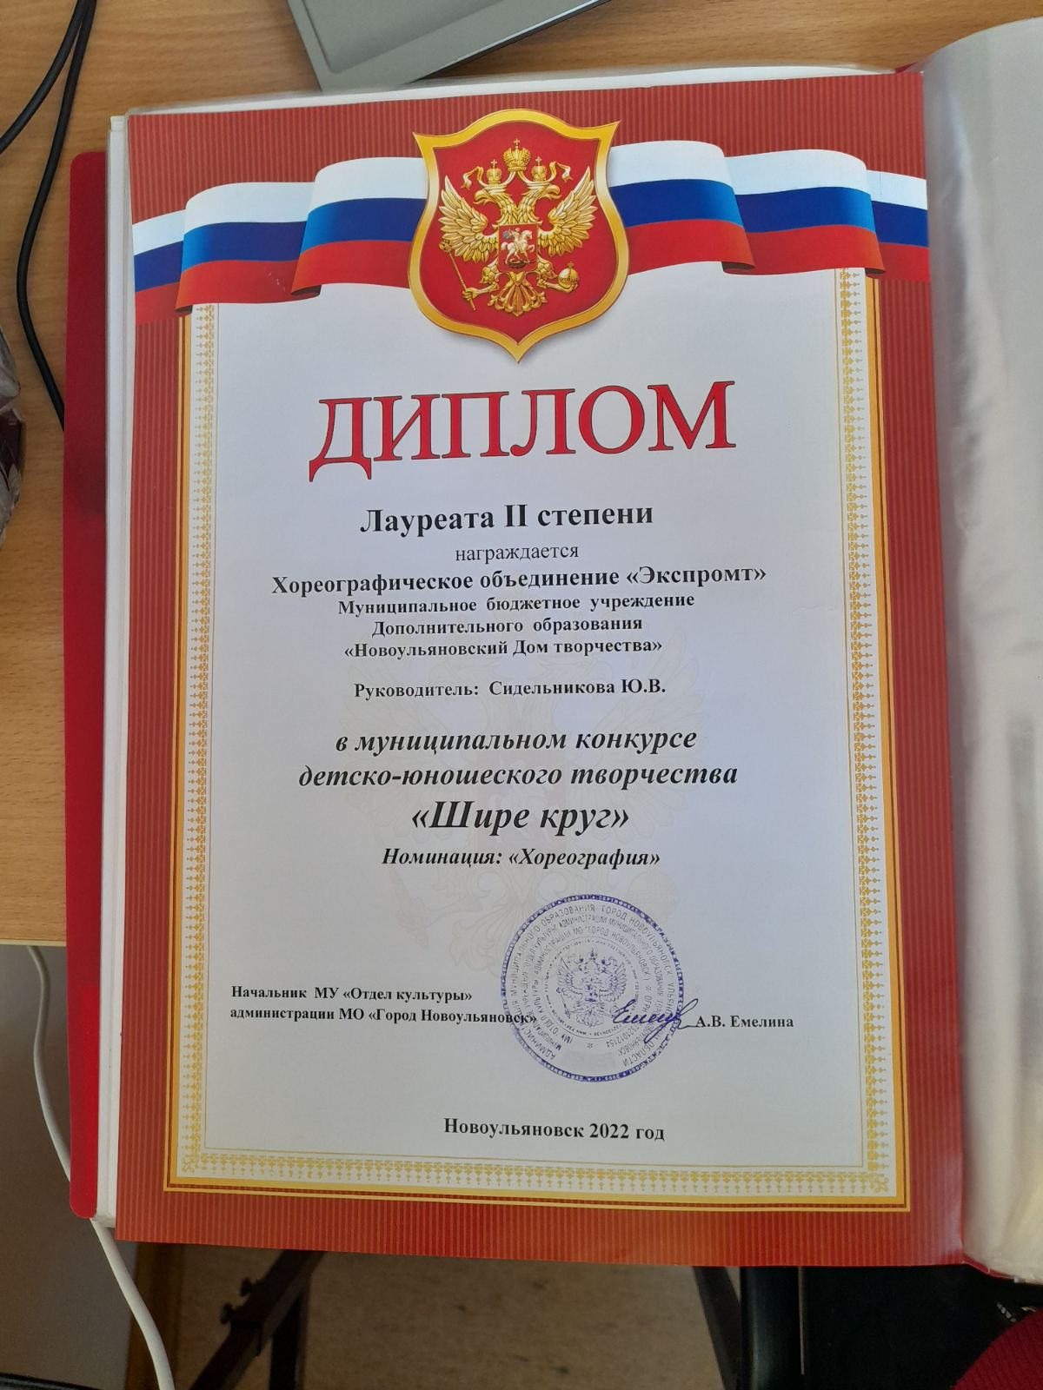
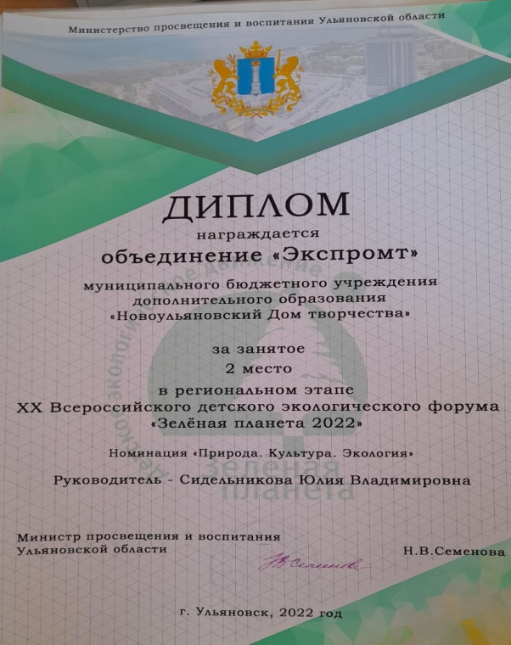
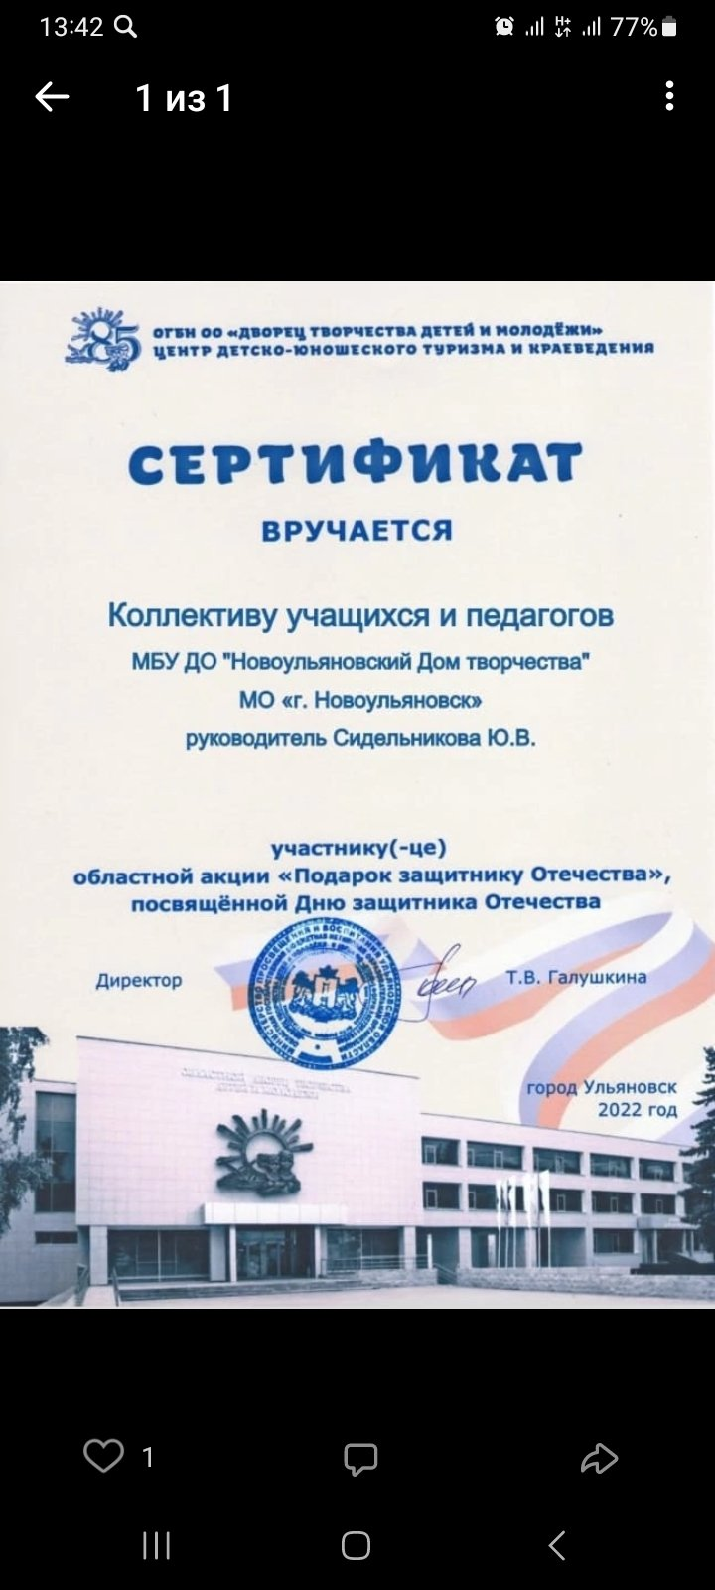

Slide 25
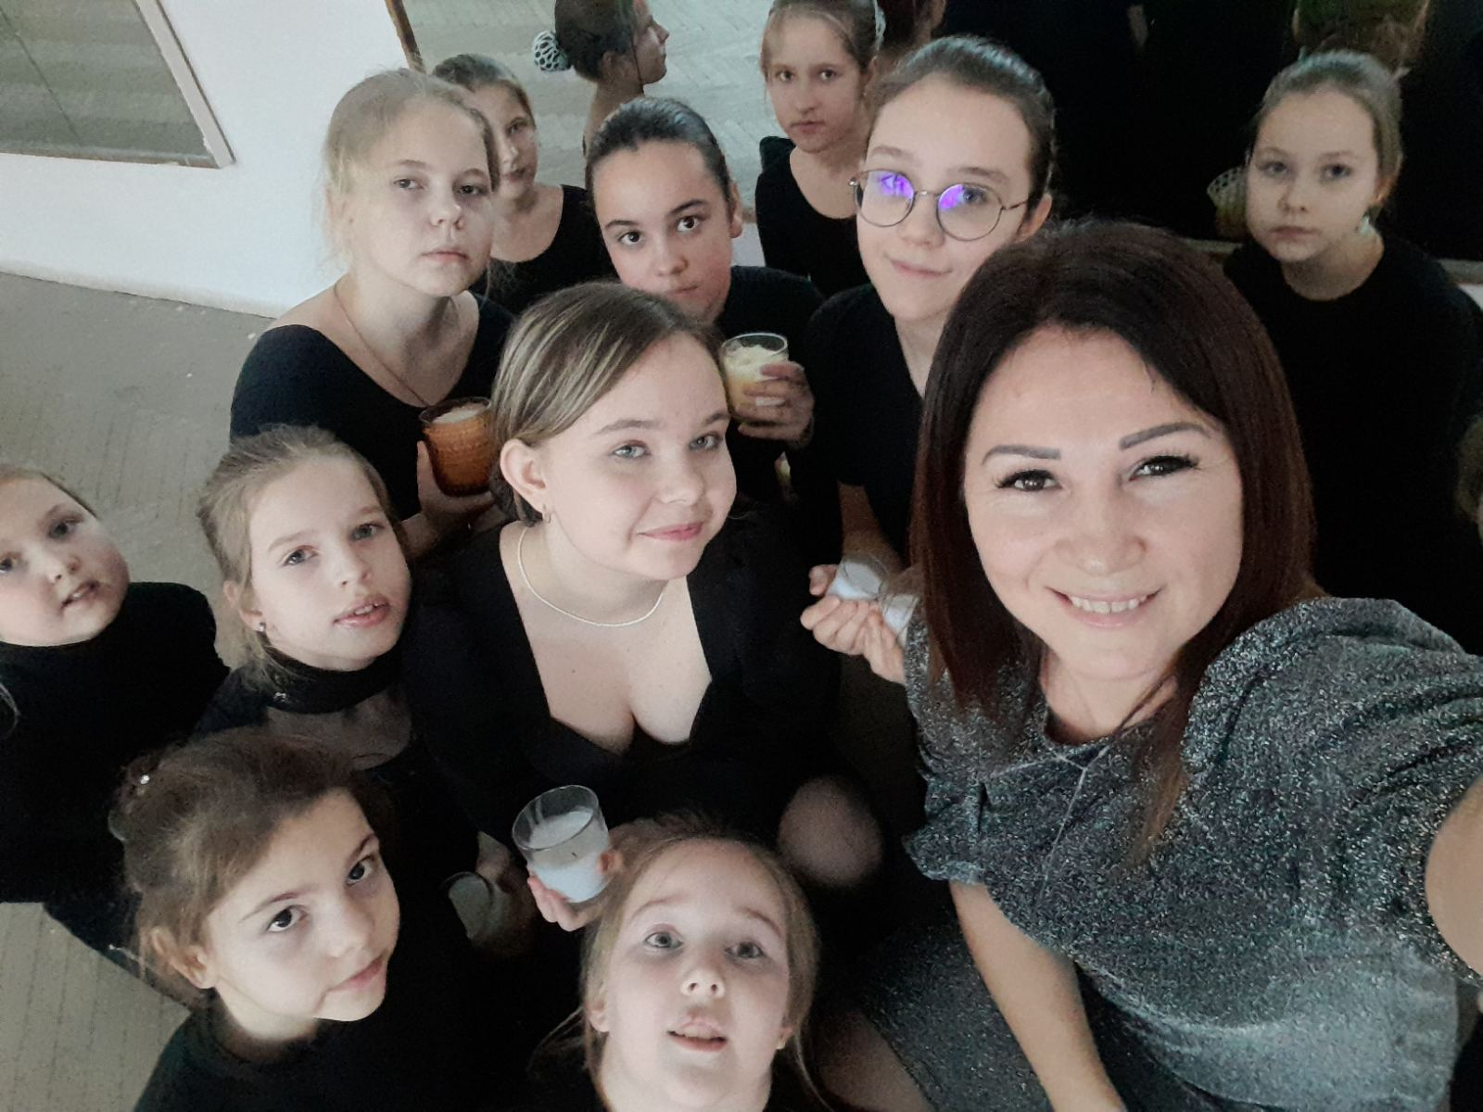
Мы всегда рады новым талантам!

